Slide 1
8-4 جمع القوى
أ. منى الحاتمي

Slide 2
معايير النجاح
1
2
يرسم مثلث المتجهات لقوى في مستوى واحد في حالة اتزان
يستخدم مثلث المتجهات وفق مقياس رسم معين لتحديد القوى في حالة اتزان
Notes:
ير

Slide 3
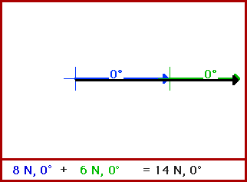
القوة كمية متجهة لذلك يمكن اتباع قواعد جمع المتجهات لايجاد محصلتها مع مراعاة نقطة تأثير القوة

Slide 4
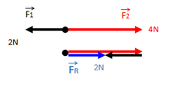
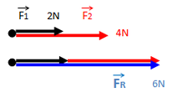
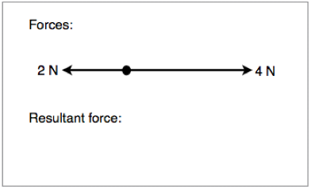
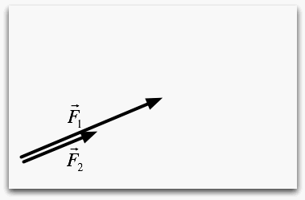
جمع وطرح متجهات القوة اذا كانت في نفس الاتجاه أو اتجاهين متعاكسين
قوتين في اتجاهين متعاكسين
قوتين في نفس الاتجاه
اوجد مقدار واتجاه القوة المحصلة

Slide 5

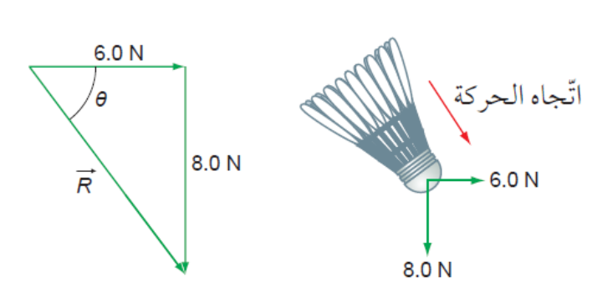

جمع قوتين متعامدتين
اوجد مقدار واتجاه القوة المحصلة المؤثرة على كرة ريشه
يمكن إيجاد القوة المحصلة لقوتين متعامدتين عن طريق الرسم (رأس بذيل ) او عن طريق نظرية فيثاغورث
قوة دفع الرياح
قوة الوزن

Slide 6
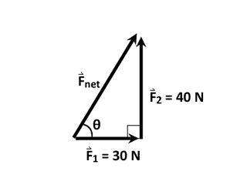
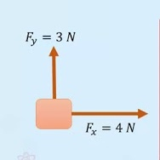
جمع قوتين متعامدتين
اوجد مقدار واتجاه القوة المحصلة

Slide 7
مثلث القوى
مثلث مغلق يرسم لتمثيل ثلاث قوى في حالة اتزان تمثل أضلاع المثلث القوى من حيث المقدار والاتجاه
اذا وجدت ثلاث قوى مشتركة في نقطة تأثير واحدة ومتزنة يمكنك رسم مثلث للقوى باتجاه دوراني واحد بحيث كل ضلع في المثلث يوازي قوة من القوى الثلاث في هذه الحالة محصلة القوى تساوي صفر
يكون جسم ما في حالة اتزان عنما يكون ساكن او يتحرك بسرعة ثابتة لان محصلة القوى عليه تساوي صفر

Slide 8
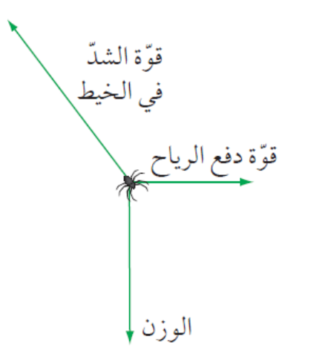
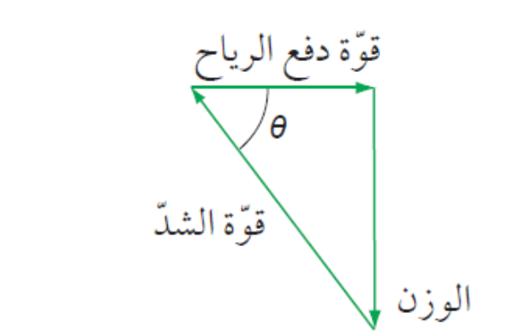
مثلث القوى
اذا وجدت ثلاث قوى مشتركة في نقطة تأثير واحدة ومتزنة يمكنك رسم مثلث للقوى باتجاه دوراني واحد بحيث كل ضلع في المثلث يوازي قوة من القوى الثلاث في هذه الحالة محصلة القوى تساوي صفر
يمكن رسم مثلث لهذه الثلاث قوى بحيث تكون في اتجاه دوراني واحد
تؤثر هذه الثلاث قوى على العنكبوت
محصلة هذه القوى الثلاث تساوي صفر

Slide 9
مثلث القوى
لاحظ:
*في المثلث حتى تكون القوى متزنة يجب أن يكون مجموع أصغر قوتين يساوي القوة الثالثة
*يجب ان تكون الثلاث قوى في تقطة تأثير واحدة
*يجب ان تكون القوى في اتجاه دوراني واحد عند رسم المثلث
يمكن رسم مثلث لهذه الثلاث قوى بحيث تكون في اتجاه دوراني واحد
تؤثر هذه الثلاث قوى على العنكبوت
يؤخذ في الاعتبار أطوال المتجهات وزاوية ميل المتجهات مع محاورها
محصلة هذه القوى الثلاث تساوي صفر

Slide 10
مثلث القوى
يمكن استخدام فكرة مثلث القوى بطريقتين :
اذا كانت محصلة القوة على الجسم تساوي صفر فالجسم يكون في حالة اتزان
يمكن استخدام المثلث لايجاد قيمة قوة غير معروفة بمعلومية ان الجسم متزن وان محصلة القوة عليه تساوي صفر

Slide 11
مثلث القوى
https://demonstrations.wolfram.com/StaticEquilibriumAndTriangleOfForces/

Slide 12
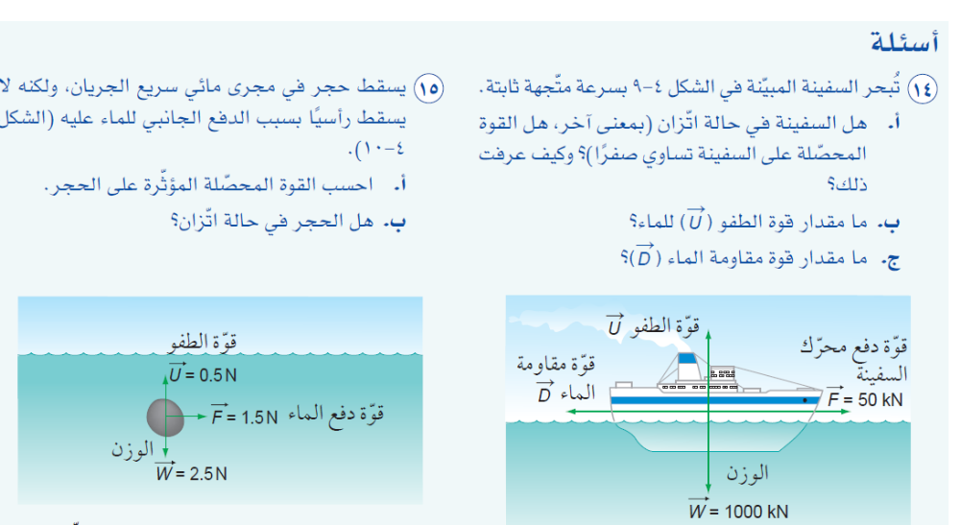

Slide 13
في الحصة القادمة ....
سندرس مركبات متجه القوة وكيفية الاستفادة منه

